Slide 1
L’obsession néolibérale de baisser les pensions :
Une nième contre-réforme des retraites
Université d’été solidaire et rebelle
des mouvements sociaux et citoyens
Grenoble – 22-26 août 2018
ATTAC, CGT, Économistes atterrés,
Fondation Copernic, FSU, SNES

Slide 2
Introduction
Agenda du gouvernement
Les discussions sur la future réforme des retraites ont commencé. Un colloque au Sénat a eu lieu le 19 avril 2018 expliquant que nul impératif budgétaire ne justifiait la réforme systémique, mais que cette dernière participait d’un projet de société. Avec le Haut Commissariat à la réforme des retraites chargé de piloter le projet, la concertation avec les syndicats devrait durer jusqu’à décembre 2018 et la loi serait discutée puis votée au premier semestre 2019. Mais cette concertation n’a pour l’instant pas dit un mot sur les propositions du gouvernement.
Il se borne à parler de « création » d’un système radicalement différent. Selon lui, le système actuel serait peu lisible, complexe, injuste : 42 régimes de retraite, plus de 3 en moyenne par assuré, mais aussi 33 façons de calculer un trimestre, 13 règles différentes pour la réversion, créateur d'inégalités et de « rigidités », notamment le fait que l’existence de régimes différents ne favorise pas les mobilités.

Slide 3
Introduction
Les contre-réformes précédentes
1993, 2003, 2007, 2010, 2013
pour les salariés du privé : mise au compte des salaires des 25 meilleures années au lieu des 10, revalorisés sur la base des prix et non plus des salaires ;
allongement de la durée de cotisation : 42 ans requis (43 à partir de la génération née en 1973) ;
report à 62 ans de l’âge de départ à la retraite sauf pour les carrières longues.
décote, surcote.

Slide 4
Introduction
Plan de ce diaporama
1. Principes fondamentaux des systèmes de retraite
2. Le financement du système de retraite sous le signe de la baisse des pensions
3. Le projet du gouvernement Macron-Philippe

Slide 5
1. Principes fondamentaux des systèmes de retraite
Système dit « par répartition » : les travailleurs actifs paient des cotisations sociales, utilisées dans l’instant pour verser des pensions aux travailleurs retraités. Sur la base des annuités de cotisations, les prestations sont définies et connues à l’avance.
Système dit « par capitalisation » : les travailleurs actifs souscrivent à des plans de retraite auprès de compagnies d’assurances privées ou de fonds de pension. Leurs primes sont placées par ces institutions qui liquident les titres pour verser des pensions.
Mais attention : les deux systèmes répartissent la richesse produite ; le second modifiant les droits d’appropriation sur celle-ci au bénéfice des hauts revenus.

Slide 6
1. Principes fondamentaux des systèmes de retraite
Les paramètres de tout système de retraites
- nombre de retraités x pension moyenne = nombre de cotisants x salaire moyen x taux de cotisation
- pension moyenne/salaire moyen = taux de cotisation x nombre de cotisants/nombre de retraités
- taux de remplacement = taux de cotisation x inverse du ratio de dépendance économique
- taux de cotisation = taux de remplacement x ratio de dépendance économique
- Le ratio de dépendance économique (inactifs/actifs) peut lui-même être modifié en jouant sur la structure démographique, la durée de cotisation, le taux d’emploi de la population en âge de travailler (hommes, femmes, jeunes, seniors), l’immigration.

Slide 7
1. Principes fondamentaux des systèmes de retraite
La doxa libérale promeut l'idée que chacun doit « récupérer sa mise » au moment de sa pension comme s’il s’agissait d’une épargne, avec l’illusion que l’on arbitrera soi-même le moment de partir en retraite en fonction de son nombre de points. Dans cette optique, chacun seraitt libre de décider du niveau de sa pension . Le système de retraite n’a plus à assurer de solidarité.
En réalité, on ne finance jamais sa propre retraite, mais celle de la génération qui part en retraite. Si, pour une raison ou une autre, par exemple une crise économique, la richesse créée n’est pas au rendez-vous, tout système de retraite aura des difficultés. Les retraites versées sont toujours une part de la richesse créée à l’instant t

Slide 8
1. Principes fondamentaux des systèmes de retraite
Les pensions de retraite sont le signe du rapport de force entre les classes sociales
Le montant des retraites peut évoluer en fonction du taux de cotisation et de la valeur ajoutée et en sens inverse de la part de la masse salariale dans la valeur ajoutée.
D’où l’importance de ne pas séparer l’évolution des retraites, d’une part, de celle de la richesse produite et, d’autre part, de la répartition de cette richesse entre capital et travail.

Slide 9
1. Principes fondamentaux des systèmes de retraite
La masse salariale se décompose ainsi :
Dans le régime général, les taux de cotisations s’appliquent au salaire brut pour calculer les montants de cotisations, indistinctement sous le plafond de la Sécurité sociale (39 732 € / an) :
6,90% salariés, 8,55% employeurs sous le plafond.
Mais l’ensemble des cotisations constituent la partie socialisée des salaires, autant celles dites salariales que celles dites patronales, distinction qui n’a aucune pertinence théorique mais qui est de nature idéologique.
Salaire brut |  | Cotisations sociales patronales
Salaire net | Cotisations sociales salariales | Cotisations sociales patronales

Slide 10
1. Principes fondamentaux des systèmes de retraite
La source de tout prélèvement :
la valeur ajoutée nette, à ne pas confondre avec l’assiette de calcul du prélèvement
Consommation de capital fixe : amortissement | Salaire net | Cotisations sociales salariales | Cotisations sociales patronales | Profits distribués ou non
Valeur ajoutée brute
Consommation de capital fixe : amortissement | Valeur ajoutée nette

Slide 11
1. Principes fondamentaux des systèmes de retraite
Salaire socialisé vs salaire différé = logique de solidarité contre logique de patrimoine accumulé
- Toute pension est versée en prélevant sur la valeur de la production courante. Pas de congélateur des revenus.
- Dans le régime actuel par annuités de cotisation, les individus ont des droits non directement proportionnels aux cotisations : il y a une non-contributivité partielle et donc une solidarité-redistribution : environ 20 % = part de redistribution dans le système actuel selon le COR.
- Dans un régime par points, c’est toujours la valeur ajoutée qui est distribuée, mais la contributivité stricte laisse croire qu’on récupère les cotisations personnelles. Idem pour le système par comptes notionnels.

Slide 12
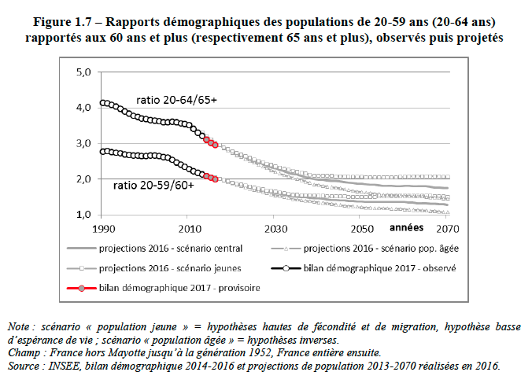
2. Le financement du système de retraite français sous le signe de la baisse des pensions

Slide 13
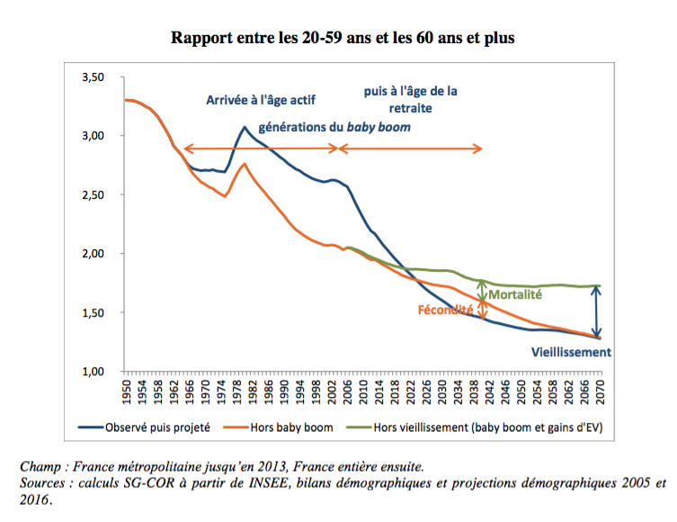
2. Le financement du système de retraite français sous le signe de la baisse des pensions

Slide 14
2. Le financement du système de retraite français sous le signe de la baisse des pensions
Il y a 60 retraités pour 100 actifs aujourd’hui.
En 2070, il y aura 80 retraités pour 100 actifs. Mais quelle est réellement l’amplitude financière du problème ?
Il y a effectivement un besoin de financement à venir mais, hors catastrophe, il reste mesuré. Comme le reconnaît le Haut Commissaire, « aujourd’hui, nous n’avons pas le couteau sous la gorge ».
Les 315 milliards de retraites sont financés à 95,2 % par des cotisations sociales (4,8 % proviennent d’une épargne individuelle) et seules 2 % des pensions sont le fruit de produits d’épargne particuliers.

Slide 15
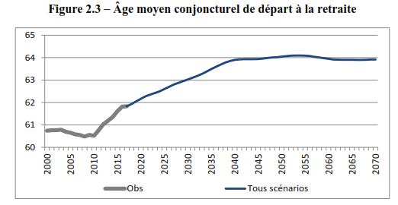
2. Le financement du système de retraite français sous le signe de la baisse des pensions

Slide 16
2. Le financement du système de retraite français
sous le signe de la baisse des pensions
Un recul de l’âge de première validation, quel que soit le diplôme obtenu
Les écarts d’âge de début d’acquisition entre les situations professionnelles diminuent au fil des générations
Des débuts de validation plus tardifs, à la fois pour les faibles et les hauts salaires
Notes:
16

Slide 17
2. Le financement du système de retraite français sous le signe de la baisse des pensions
Un choix politique à la base de toutes les réformes antérieures :
Bloquer le financement des régimes de retraite à son niveau initial alors que le nombre de retraités est appelé à augmenter
Baisse du niveau relatif des pensions (moins de part de PIB consacrée à chaque retraité)
Accroissement des inégalités entre retraités (la baisse n'est pas uniforme)

Slide 18
2. Le financement du système de retraite français sous le signe de la baisse des pensions
42 régimes de retraite différents.
16 millions de retraités, dont 13,1 millions au titre du régime général (17 millions si on ajoute ceux qui bénéficient de la retraite de leur conjoint décédé).
Un tiers des retraités sont des « polypensionnés ».
Retraite moyenne : 1389 € bruts/mois.
Hommes : 1739 € /mois.
Femmes : 1065 €/mois (- 39 % d’écart).
Avec la pension de reversion, l’écart se réduit à 24,9 % (la pension des femmes représente alors 75,1 % de celle des hommes).

Slide 19
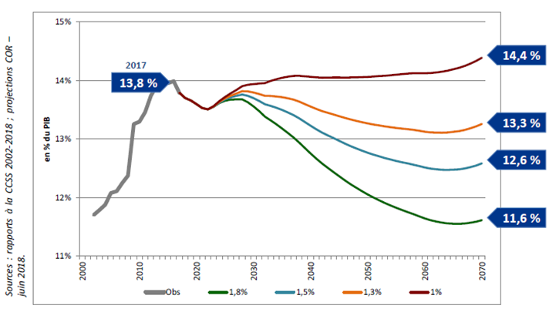
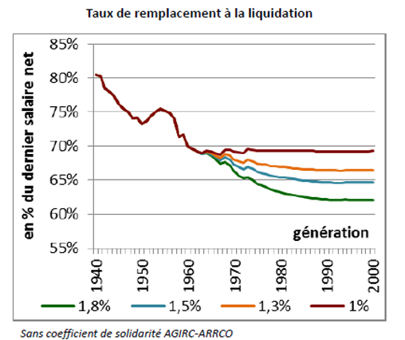
2. Le financement du système de retraite français
sous le signe de la baisse des pensions
Part des dépenses de retraite dans le PIB | Taux de remplacement net à la liquidation d’un non-cadre du secteur privé à carrière complète (salaire brut de fin de carrière = 0,9 x SMPT)
Notes:
19

Slide 20
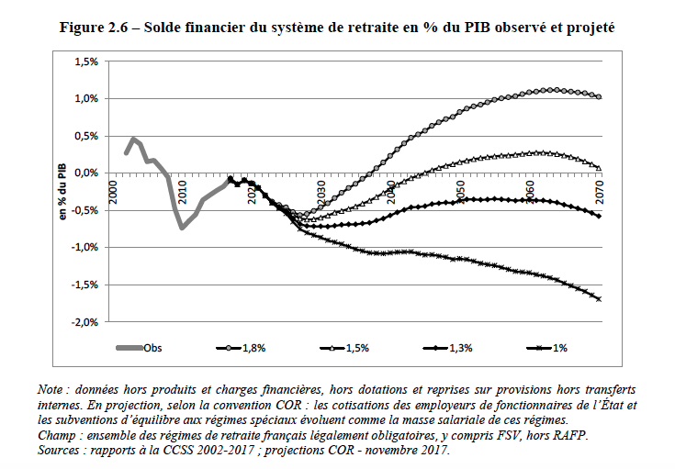
2. Le financement du système de retraite français sous le signe de la baisse des pensions

Slide 21
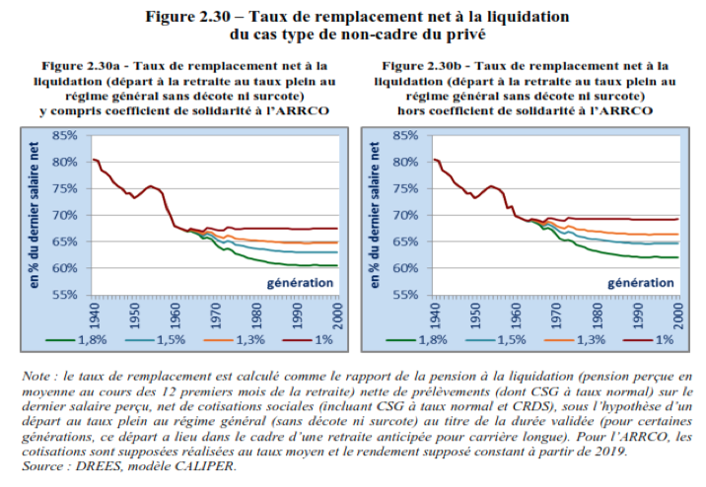
2. Le financement du système de retraite français sous le signe de la baisse des pensions
Taux de remplacement : cas d’une carrière complète avec départ à 64 ans

Slide 22
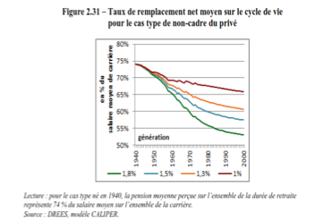
2. Le financement du système de retraite français sous le signe de la baisse des pensions

Slide 23
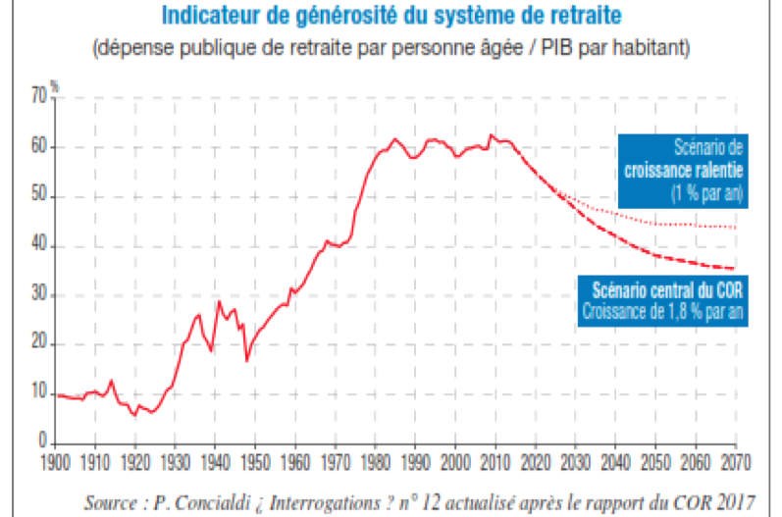
2. Le financement du système de retraite français sous le signe de la baisse des pensions

Slide 24
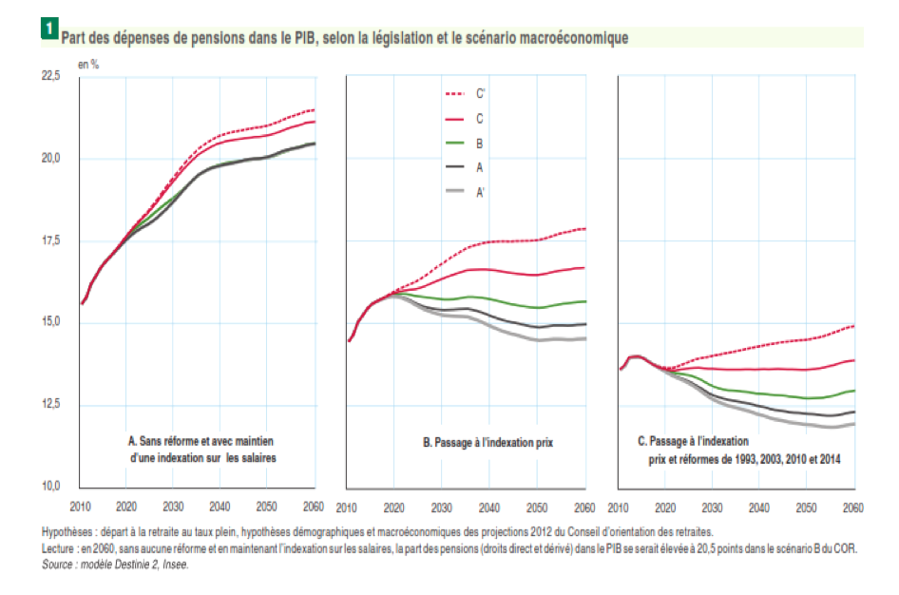
2. Le financement du système de retraite français sous le signe de la baisse des pensions

Slide 25
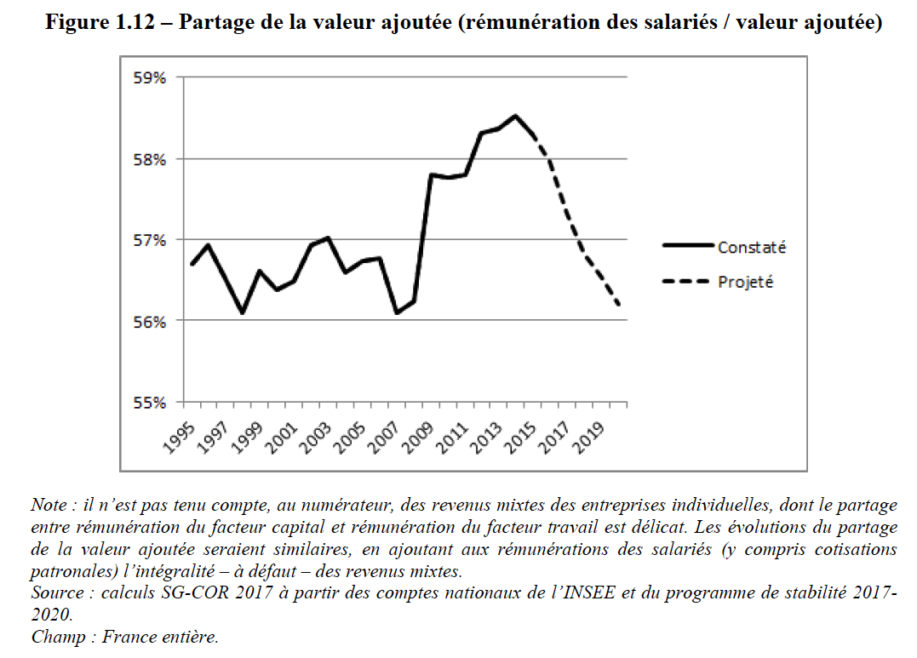
2. Le financement du système de retraite français sous le signe de la baisse des pensions
Projections de la part de salaires

Slide 26
2. Le financement du système de retraite français sous le signe de la baisse des pensions
Une paupérisation programmée
- Sans débat politique
- No alternative ? : contraintes démographiques (vieillissement) et économiques (la dette)
L'accroissement des inégalités
Le financement étant bloqué, les uns ne peuvent espérer limiter la dégradation de leurs pensions qu'au détriment des autres.
Paradoxe de mesures de justice sociale : départ anticipé pour carrières longues (15 % de femmes il y a 10 ans, 1/3 aujourd'hui).

Slide 27
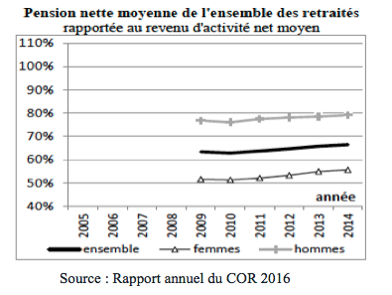
2. Le financement du système de retraite français sous le signe de la baisse des pensions
Les régimes par points défavorisent plus encore les femmes

Slide 28
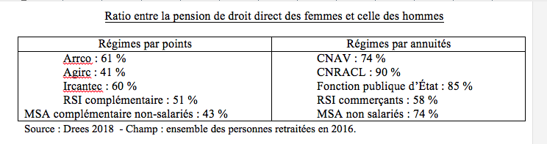
2. Le financement du système de retraite français sous le signe de la baisse des pensions
Les régimes par points défavorisent plus encore les femmes

Slide 29
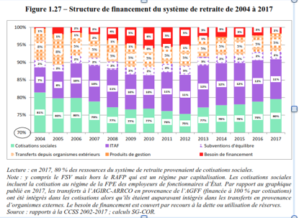
2. Le financement du système de retraite français sous le signe de la baisse des pensions

Slide 30
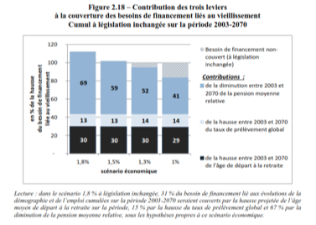
2. Le financement du système de retraite français sous le signe de la baisse des pensions

Slide 31
2. Le financement du système de retraite français sous le signe de la baisse des pensions
Suède, Allemagne, France
Trois réformes différentes : comptes notionnels, par points, annuités
Les mêmes résultats
baisse du niveau des pensions
Allemagne et Suède : baisse en partie compensée par l'existence d'autres régimes, mais de façon inégalitaire
Accroissement des inégalités
La même cause …

Slide 32
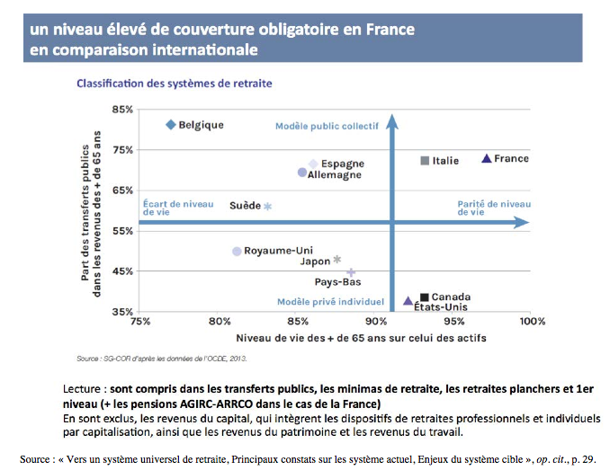
3. Le projet de Macron
Pourquoi changer de système ? alors que…

Slide 33
3. Le projet de Macron
Réponse, dixit le COR
Comme les pensions sont désindexées de l’évolution des salaires, plus la croissance économique est forte (et donc, normalement, plus les salaires augmentent), plus les pensions représenteront une part plus faible dans le PIB.
Ainsi, d’après le COR, si la croissance économique est en moyenne de 1,8 % par an pendant le prochain demi-siècle, la part des pensions baissera de 14 % à 11,7 %. Mais si la croissance n’est que de 1 %, la part des pensions montera jusqu’à 14,5 %. Or, les prévisions de croissance sont très modérées. Donc, il s’agit de mettre à bas le système actuel de retraite pour garantir la baisse des pensions, ce que les précédentes réformes n’ont pas suffisamment réalisé aux yeux du gouvernement.

Slide 34
3. Le projet de Macron
En finir avec les trois leviers habituels
Âge de départ à la retraite
Durée de cotisation
Taux de remplacement, c’est-à-dire niveau des pensions par rapport aux salaires, à travers le niveau des salaires portés au compte et le taux de cotisation que ce soit pour le régime de base ou les régimes complémentaires

Slide 35

3. Le projet de Macron
Le système par points actuel des régimes complémentaires
Valeur du point ARRCO : 1,2513 €
Valeur du point AGIRC : 0,4352 €
Prix d’achat du point ARRCO : 16,7226 €
Prix d’achat du point AGIRC : 5,8166 €
Plafond Sécurité sociale : 39 732 € / an
Taux contractuel de 6,2 %.
Le taux prélevé (d’appel) est x 1,25 = 7,75 %
Calcul du nombre de points pour un salarié non cadre qui gagne 30 000 €
30 000 x 0,062 / 16,7226 = 111,23 points
Calcul du nombre de points pour un salarié cadre qui gagne 50 000 € pour un taux contractuel de 16,44 % au-delà du plafond

Slide 36
3. Le projet de Macron
Montant de la retraite par points
- Retraite = nombre d’années cotisées x salaire x taux de cotisation x valeur du point / prix d’achat du point
- Si un système par annuités retenait la totalité des années de salaire comme référence, il serait identique à un système par points (le taux de remplacement serait égal au rapport de la valeur du point et de son prix d’achat.
- Mais, dans un système par points, il est tentant pour les décideurs de manipuler le rapport valeur du point / prix d’achat de ce point. Ainsi, le débat politique sur l’arbitrage taux de cotisation-durée de cotisation-taux de remplacement est évité.

Slide 37
3. Le projet de Macron
Les comptes notionnels ? Option abandonnée ?
On enregistre le montant des cotisations du salarié. Le montant de la pension sera proportionnel à ce capital virtuel actualisé, que l’on divise par un coefficient dépendant de l’âge de départ à la retraite et de l’espérance de vie à cet âge de la génération à laquelle appartient le salarié. On connaît alors la somme totale à percevoir pendant toute la durée de la retraite et on la divise par l’espérance de vie à l’âge de la liquidation pour obtenir la pension annuelle.
Plus le salarié attend, plus l’espérance de vie à la liquidation diminue et plus la pension sera élevée. L’individualisation de la retraite est ainsi renforcée parce qu’on introduit le principe de la « neutralité actuarielle » selon lequel l’âge de départ à la retraite doit être neutre en termes de sommes perçues par chacun pendant tout le temps de sa retraite. On tend à substituer la notion de salaire différé à celui de salaire socialisé.
Disparition des mécanismes de solidarité.

Slide 38


3. Le projet de Macron
Principe des comptes notionnels : neutralité actuarielle
La date du départ à la retraite doit être neutre au regard du montant global que le retraité perçoit tout au long de se vie en retraite. Supposons que les actifs du privé aient droit à 50 % de leur salaire moyen à 62 ans après 42 ans de cotisation. Si, à l’âge de 62 ans où il part en retraite, un retraité a une espérance de vie de 20 ans (donc jusqu’à 82 ans) et s’il a cotisé pendant 42 années, il aura droit à une pension de :
S’il veut partir à 60 ans en ayant cotisé 40 ans et en supposant qu’il vive aussi jusqu’à 82 ans

Slide 39
3. Le projet de Macron
Faux avantages des comptes notionnels
Quid des différences d’espérance de vie entre catégories sociales au sein d’une même génération ?
Quid des différences d’espérance de vie entre H et F ?
Quid des différences de pénibilité des travaux liées aux salaires les plus faibles, donc aux retraites potentielles les plus faibles ? Travailler jusqu’à ce que mort s’ensuive ?
Quid de l’espérance de vie en bonne santé ?

Slide 40
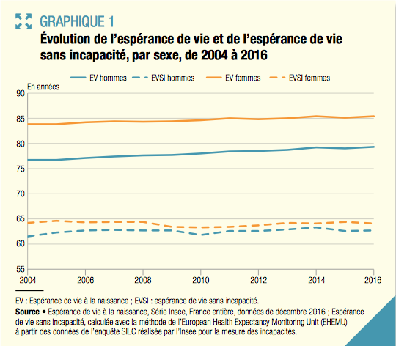
3. Le projet de Macron

Slide 41
3. Le projet de Macron
Cas de la Suède depuis 1994
Le coefficient de conversion tient compte de l’espérance de vie de la génération et du taux de croissance du revenu réel par tête. Si ce dernier ne dépasse pas 1,6 % dans l’an, les pensions ne sont pas revalorisées.
Avec la crise de 2007, le système a failli :
- régime complémentaire obligatoire et possibilité de capitalisation
- le gouvernement prévoit de reculer l’âge de la retraite
L’affirmation de Macron que le système par comptes notionnels « ne transmet pas de dette à la génération suivante » est absurde. Tout système est influencé par les évolutions économiques et démographiques.

Slide 42
3. Le projet de Macron
Défauts des systèmes par points et par comptes notionnels
Contributivité stricte
Pénalisation des salariés à carrière précaire (femmes, chômeurs…)
Pénalisation des salariés ayant effectué des travaux pénibles car l’espérance de vie retenue est celle d’une génération et non pas d’une catégorie de travailleurs
Aucun automatisme pour compenser les évolutions démographiques ou économiques
Cas de la Suède éloquent

Slide 43
3. Le projet de Macron
Le Haut Commissariat présente la généralisation d’un régime universel de retraite par points, avec une même valeur de point, unifiant le système de retraite dans un même régime, rendant inutile la fusion des différentes caisses de retraite ; ce serait une rationalisation du système actuel le rendant plus juste et tout aussi solidaire.
La Sécurité sociale du 21e siècle serait alors adaptée à la mobilité des jeunes générations, en cassant tous les statuts : public/privé, salarié/non-salarié.
La mécanique plus individualiste des points rend nécessaire une plus grande proportion de dépenses de solidarité pour obtenir les mêmes effets de ces dépenses que pour les annuités.
Or, les dépenses de solidarité sont de 16,5 % et la réversion de 12 % des dépenses totales de retraite.

Slide 44
3. Le projet de Macron
Actuellement, l’essentiel des droits familiaux, de chômage et de maladie dans les régimes par annuités du régime général s’appuient sur des trimestres de durée d’assurance sans salaires portés au compte, le salaire des meilleures années faisant référence.
Ces trimestres ont des effets sur les complémentaires par points, qui répercutent les conditions de liquidation des retraites de base. Les dépenses de solidarité des régimes par points sont gonflés du fait de leur caractère complémentaire : la disparition des annuités supprimerait cet effet.

Slide 45
3. Le projet de Macron
Questions sans réponses
Le choix fait est celui de traduire les solidarités en attributions de points, mais :
- Qui paiera la cotisation (branche SS, Pôle emploi, CSG, cotisation de solidarité, subvention État) ?
- Le nombre de points attribués sera-t-il équivalent au salaire antérieur, plus bas, forfaitaire : chômage, maladie, maternité = salaire antérieur normalement.
- Quel effet sur le « salaire moyen de carrière » et le taux de remplacement ?
- Quel niveau et quelle répartition de la cotisation, quel taux de rendement, quelles décote/surcote et à partir de quel âge, quels principes de revalorisation…?
Pour obtenir un effet équivalent des dépenses de solidarité qu’avec les annuités, il faudrait augmenter la part de ces dépenses (en 2012 : 16,5 %)
Le maintien de la même proportion se traduirait par une baisse de la solidarité et donc des pensions des plus vulnérables.

Slide 46
3. Le projet de Macron
La volonté d’avoir un système contributif facilement pilotable se traduit par une volonté de séparer les cotisations permettant à un salaire d’acheter des points et les cotisations de solidarité.
Aujourd’hui le taux d’effort global est de 31 % du salaire brut et le taux de cotisation salarié + employeur de 28% du salaire brut.
Sans dépenses de solidarité et de réversio,n ce serait une cotisation de 22,20% du salaire brut qui permettrait d’acheter des points (2 fois 11,10 %) : moitié salariés et motié employeurs (Allemagne).
Derrière la question du financement de la solidarité en dehors de la cotisation, il y a la question de la baisse de la part employeur de la cotisation retraite.
Baisser l’effort fiscal sur les dépenses de solidarité reviendrait à baisser le taux de cotisation réel global pour la retraite.
La question de la réversion n’est pas qu’idéologique : une cotisation incluant la réversion mais sans solidarités serait de 25,8 %.

Slide 47
Face au projet de Macron : pistes alternatives
Premier arbitrage : répartition entre capital et travail, d’autant plus crucial que les gains de productivité sont faibles.
Toute évolution de la structure par âges de la population implique une modification de la répartition à l’intérieur de la masse salariale, difficile si on ne rétablit pas d’abord un partage entre capital et travail plus favorable à ce dernier, avec des salaires qui progressent au rythme de la productivité du travail.
Indexation des pensions sur les salaires.
Unification des régimes par un taux de remplacement garanti.
Augmenter le taux de cotisation vieillesse ou élargir l’assiette aux profits distribués (participation, intéressement, voire profits distribués.
Assurer l’égalité des salaires hommes/femmes qui se répercutera sur les pensions.
Derrière les retraites, le travail et l’emploi…

Slide 48
Conclusion
La bataille est globale : de l’économique au social, du politique au culturel.
Face à l’idéologie libérale selon laquelle « chacun doit préparer sa retraite », il faut montrer qu’on ne finance jamais sa propre retraite et donc que seul un système collectif est porteur de sûreté et de solidarité.
La question de la protection sociale ne peut être séparée de celle du travail et de l’emploi, tant du point de vue quantitatif que qualitatif

Slide 49
Bibliographie
Attac et Fondation Copernic, Retraites : l’heure de vérité, Paris, Syllepse, 2010
Attac et Fondation Copernic, Retraites : l’alternative cachée, Paris, Syllepse, 2013
CGT, « Propositions pour améliorer les pensions de retraite », 2018, http://cgt.fr/La-CGT-porte-des-propositions-pour-ameliorer-les-pensions-de-retraite.html
Conseil d’orientation des retraites, Rapports 2017 et 2018, http://www.cor-retraites.fr
Gérard Cornilleau et Henri Sterdyniak, « Faut-il une nouvelle réforme des retraites ? », OFCE Policy brief, n° 26, 2 novembre 2017, https://www.ofce.sciences-po.fr/pdf/pbrief/2017/pbrief26.pdf
Jean-Marie Harribey, « Travail dégradé et retraites sacrifiées, mais ce n’est pas inéluctable », 2018, http://harribey.u-bordeaux4.fr/travaux/retraites/retraites-reforme-macron.pdf
Christiane Marty, « Retraites des femmes, un enjeu décisif pour toute réforme », à paraître Les Possibles, n° 18, 2018
Christophe Ramaux et Henri Sterdyniak, « Retraites : le bel avenir est à portée de main, Contre les visions catastrophistes du COR », Note pour les Économistes atterrés, 3 juillet 2017, http://www.atterres.org/sites/default/files/Note%20Retraites%20COR.pdf

